Slide 1

PHÂN MÔN TẬP ĐỌC
LỚP 4

Slide 2





KHỞI ĐỘNG

Slide 3



Đọc thuộc bài thơ

Slide 4

Bài thơ thể hiện tình cảm gì của tác giả?
Tình cảm yêu mến, tự hào đối với quê hương đất nước.

Slide 5
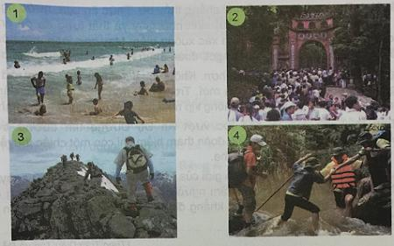
1. Quan sát và nói về các bức ảnh sau:
Ảnh 1: Tả cảnh mọi người đang vui chơi, tắm mát trên bờ biển
Ảnh 2: Tả cảnh dòng người đang nô nức đi hội ở Đền Hùng
Ảnh 3: Tả cảnh đoàn người đang leo núi trên những vách đá nguy hiểm
Ảnh 4: Tả cảnh mọi người đang vượt suối.
Mỗi bức ảnh mô tả cảnh mọi người đang làm gì?

Slide 6


Slide 7

YÊU CẦU CẦN ĐẠT
Đọc trôi chảy toàn bài. Đọc lưu loát các tên riêng nước ngoài (Xê-vi-la, Tây Ban Nha, Ma-gien-lăng, Ma-tan); đọc rành mạch các chữ số chỉ ngày, tháng, năm.
Biết đọc diễn cảm bài văn với giọng nhẹ nhàng, chậm rãi, cảm hứng ca ngợi Ma-gien-lăng và đoàn thám hiểm.
Hiểu ý nghĩa câu chuyện: Ca ngợi Ma-gien-lăng và đoàn thám hiểm đã dũng cảm vượt bao khó khăn, hi sinh, mất mát để hoàn thành sứ mạng lịch sử: khẳng định trái đất hình cầu, phát hiện Thái Bình Dương và những vùng đất mới
GDKNS:- Tự nhận tức, xác định giá trị bản thân
- Giao tiếp: Trình bày suy nghĩ, ý tưởng
Phát triển năng lực ngôn ngữ, tư duy, thẩm mĩ, sáng tạo.

Slide 8

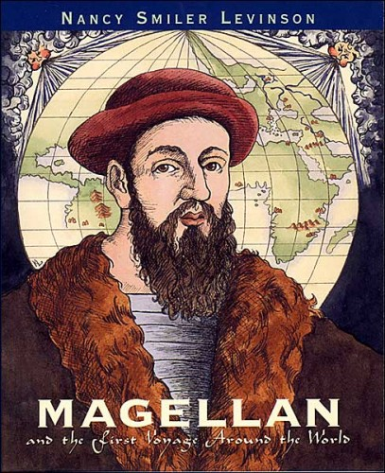
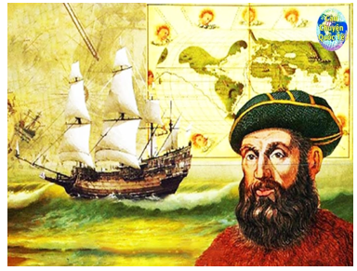
Ma-gien-lăng sinh năm (1480 – 1521) là người đã thực hiện chuyến đi đầu tiên vòng quanh thế giới bằng đường biển từ năm 1519 đến năm 1522. Nhà thám hiểm người Bồ Đào Nha (Ma-gien-lăng) được cho là người đầu tiên đi vòng quanh thế giới qua đường biển, nhưng trên thực tế thì hành trình của ông hơi phức tạp một chút. Ông khởi hành vào tháng 9 năm 1519, với nỗ lực lớn nhằm tìm ra một tuyến đường biển đi từ phương Tây tới vùng Đông Ấn giàu hương liệu, mà ngày nay là vùng Indonesia.

Slide 9
Hơn một nghìn ngày vòng quanh Trái Đất.
Ngày 20 tháng 9 năm 1519, từ cảng Xê-vi-la lớn giong buồm ra khơi. Đó là hạm đội do Ma-gien-lăng chỉ huy, với nhiệm vụ khám phá con đường trên biển dẫn đến những vùng đất mới.
Vượt Đại Tây Dương, Ma-gien-lăng cho đoàn thuyền đi dọc theo bờ biển Nam Mĩ. Tới gần mỏm cực nam thì phát hiện một eo biển dẫn tới một đại dương mênh mông. Thấy sóng yên biển lặng, Ma-gien-lăng đặt tên cho đại dương mới tìm được là Thái Bình Dương.
Thái Bình Dương bát ngát, đi mãi chẳng thấy bờ. Thức ăn cạn, nước ngọt hết sạch. Thủy thủ phải uống nước tiểu, ninh nhừ giày và thắt lưng da để ăn. Mỗi ngày có vài ba người chết phải ném xác xuống biển. May sao, gặp một hòn đảo nhỏ, được tiếp tế thức ăn và nước ngọt. Đoàn thám hiểm ổn định được tinh thần.
Đoạn đường từ đó có nhiều đảo hơn. Không phải lo thiếu thức ăn, nước uống nhưng lại nảy sinh những khó khăn mới. Trong một trận giao tranh với dân đảo Ma-tan, Ma-gien-lăng đã bỏ mình, không kịp nhìn thấy kết quả công việc mình làm.
Những thủy thủ còn lại tiếp tục vượt Ấn Độ Dương tìm đường trở về châu Âu. Ngày 8 tháng 9 năm 1522, đoàn thám hiểm chỉ còn một chiếc thuyền với mười tám thủy thủ trở về Tây Ban Nha.
Chuyến đi đầu tiên vòng quanh thế giới của Ma-gien-lăng kéo dài 1083 ngày, mất bốn chiếc thuyền lớn với gần hai trăm người bỏ mạng dọc đường. Nhưng đoàn thám hiểm đã hoàn thành xứ mạng, khẳng định trái đất hình cầu, phát hiện Thái Bình Dương và nhiều vùng đất mới.
1
2
3
4
5
6
Bài tập đọc có thể chia thành mấy đoạn?
Bài tập đọc chia thành 6 đoạn

Slide 10
LUYỆN ĐỌC

Slide 11
Hơn một nghìn ngày vòng quanh Trái Đất.
Ngày 20 tháng 9 năm 1519, từ cảng Xê-vi-la lớn giong buồm ra khơi. Đó là hạm đội do Ma-gien-lăng chỉ huy, với nhiệm vụ khám phá con đường trên biển dẫn đến những vùng đất mới.
Vượt Đại Tây Dương, Ma-gien-lăng cho đoàn thuyền đi dọc theo bờ biển Nam Mĩ. Tới gần mỏm cực nam thì phát hiện một eo biển dẫn tới một đại dương mênh mông. Thấy sóng yên biển lặng, Ma-gien-lăng đặt tên cho đại dương mới tìm được là Thái Bình Dương.
Thái Bình Dương bát ngát, đi mãi chẳng thấy bờ. Thức ăn cạn, nước ngọt hết sạch. Thủy thủ phải uống nước tiểu, ninh nhừ giày và thắt lưng da để ăn. Mỗi ngày có vài ba người chết phải ném xác xuống biển. May sao, gặp một hòn đảo nhỏ, được tiếp tế thức ăn và nước ngọt. Đoàn thám hiểm ổn định được tinh thần.
Đoạn đường từ đó có nhiều đảo hơn. Không phải lo thiếu thức ăn, nước uống nhưng lại nảy sinh những khó khăn mới. Trong một trận giao tranh với dân đảo Ma-tan, Ma-gien-lăng đã bỏ mình, không kịp nhìn thấy kết quả công việc mình làm.
Những thủy thủ còn lại tiếp tục vượt Ấn Độ Dương tìm đường trở về châu Âu. Ngày 8 tháng 9 năm 1522, đoàn thám hiểm chỉ còn một chiếc thuyền với mười tám thủy thủ trở về Tây Ban Nha.
Chuyến đi đầu tiên vòng quanh thế giới của Ma-gien-lăng kéo dài 1083 ngày, mất bốn chiếc thuyền lớn với gần hai trăm người bỏ mạng dọc đường. Nhưng đoàn thám hiểm đã hoàn thành xứ mạng, khẳng định trái đất hình cầu, phát hiện Thái Bình Dương và nhiều vùng đất mới.
1
2
3
4
5
6

Slide 12
Luyện đọc:
* Từ
Ma-gien-lăng,
Xê-vi-la,
* Câu:
- Đó là hạm đội do Ma-gien-lăng chỉ huy, với nhiệm vụ khám phá con đường trên biển dẫn đến những vùng đất mới.

Slide 13
Hơn một nghìn ngày vòng quanh Trái Đất.
Ngày 20 tháng 9 năm 1519, từ cảng Xê-vi-la lớn giong buồm ra khơi. Đó là hạm đội do Ma-gien-lăng chỉ huy, với nhiệm vụ khám phá con đường trên biển dẫn đến những vùng đất mới.
Vượt Đại Tây Dương, Ma-gien-lăng cho đoàn thuyền đi dọc theo bờ biển Nam Mĩ. Tới gần mỏm cực nam thì phát hiện một eo biển dẫn tới một đại dương mênh mông. Thấy sóng yên biển lặng, Ma-gien-lăng đặt tên cho đại dương mới tìm được là Thái Bình Dương.
Thái Bình Dương bát ngát, đi mãi chẳng thấy bờ. Thức ăn cạn, nước ngọt hết sạch. Thủy thủ phải uống nước tiểu, ninh nhừ giày và thắt lưng da để ăn. Mỗi ngày có vài ba người chết phải ném xác xuống biển. May sao, gặp một hòn đảo nhỏ, được tiếp tế thức ăn và nước ngọt. Đoàn thám hiểm ổn định được tinh thần.
Đoạn đường từ đó có nhiều đảo hơn. Không phải lo thiếu thức ăn, nước uống nhưng lại nảy sinh những khó khăn mới. Trong một trận giao tranh với dân đảo Ma-tan, Ma-gien-lăng đã bỏ mình, không kịp nhìn thấy kết quả công việc mình làm.
Những thủy thủ còn lại tiếp tục vượt Ấn Độ Dương tìm đường trở về châu Âu. Ngày 8 tháng 9 năm 1522, đoàn thám hiểm chỉ còn một chiếc thuyền với mười tám thủy thủ trở về Tây Ban Nha.
Chuyến đi đầu tiên vòng quanh thế giới của Ma-gien-lăng kéo dài 1083 ngày, mất bốn chiếc thuyền lớn với gần hai trăm người bỏ mạng dọc đường. Nhưng đoàn thám hiểm đã hoàn thành xứ mạng, khẳng định trái đất hình cầu, phát hiện Thái Bình Dương và nhiều vùng đất mới.
1
2
3
4
5
6

Slide 14
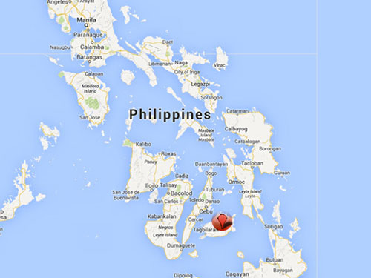
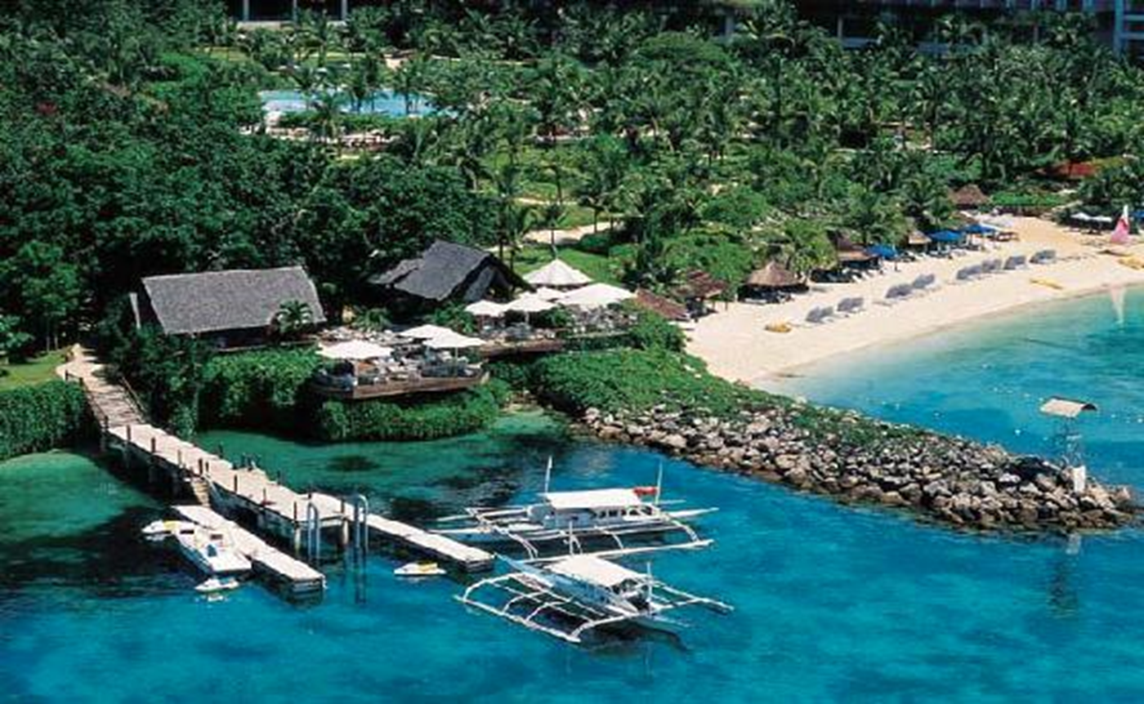
Ma-tan: một đảo thuộc quần đảo Phi-lip-pin ngày nay.

Slide 15
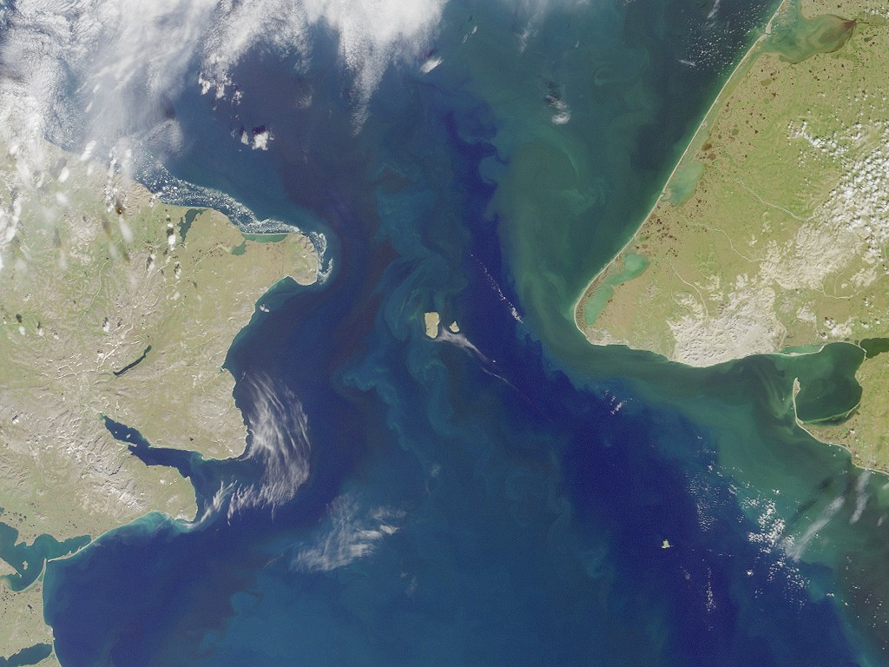
Eo biển

Slide 16
Sứ mạng: nhiệm vụ cao cả

Slide 17
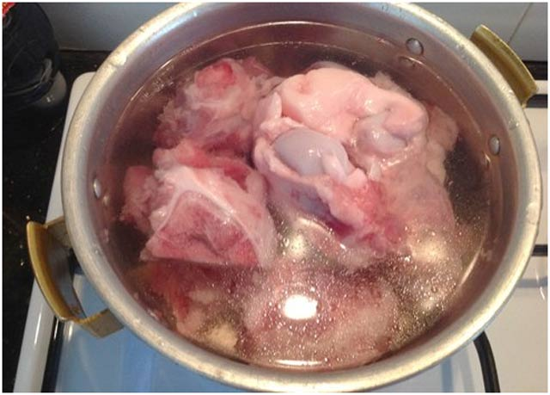
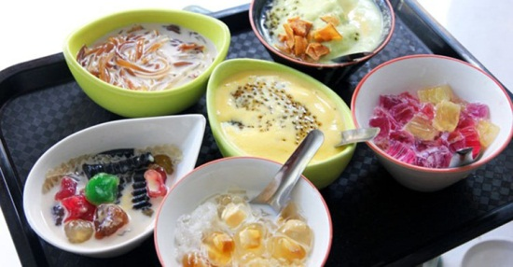
Ninh nhừ:
nấu nhừ thức ăn bằng cách đun nhỏ lửa trong thời gian dài.

Slide 18
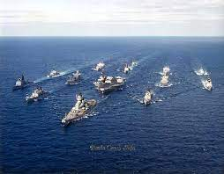
- Hạm đội: là một đội hình quân sự gồm nhiều tàu chiến và là đội hình lớn nhất của hải quân.

Slide 19
TÌM HIỂU BÀI

Slide 20
Đọc thầm đoạn 1, 2 và TLCH:
1. Ma-gien-lăng thực hiện cuộc thám hiểm với mục đích gì?
Trả lời: Cuộc thám hiểm của Ma-gien-lăng có nhiệm vụ khám phá những con đường trên biển dẫn đến những vùng đất mới lạ.
2. Vì sao Ma-gien-lăng lại đặt tên cho Đại dương mới tìm được là Thái Bình Dương?
Trả lời: Vì ông thấy nơi đây sóng yên biển lặng nên đặt tên là Thái Bình Dương 3. Đoàn thuyền của Ma-gien-lăng xuất phát từ đâu?
Trả lời: Đoàn thuyền của Ma-gien-lăng xuất phát từ Xê-vi-la nước Tây Ban Nha thuộc châu Âu.
Thời bấy giờ để đi từ phương Tây sang phương Đông người ta chỉ biết đến con đường trên bộ còn gọi là “Con đường tơ lụa”. Con đường trên biển còn chưa được khám phá. Những chuyến thám hiểm trước đây đều thất bại, họ cho rằng không thể đi từ phương Tây sang phương Đông bằng đường biển. Ma-gen lăng không nghĩ như vậy, ông quyết tâm khám phá ra con đường đó.
* Đi dọc theo bờ biển Nam Mỹ, đoàn thám hiểm phát hiện ra điều gì?
- Đoàn thám hiểm phát hiện ra eo biển dẫn tới một đại dương mênh mông.
Nội dung đoạn 1, 2 nói lên điều gì?
Nhiệm vụ của đoàn thám hiểm và sự phát hiện ra Thái Bình Dương.
Notes:
Tự đặt câu hỏi cho bạn

Slide 21
Đọc thầm đoạn 3,4,5 và TLCH:
2. Đoàn thám hiểm đã gặp những khó khăn gì trên dọc đường và khó khăn đó đã gây nên những thiệt hại như thế nào?
Thức ăn cạn
Ném xác thủy thủ chết xuống biển
Nước ngọt hết sạch
Khó khăn
Ăn giày và thắt lưng da ninh nhừ
Uống nước tiểu

Slide 22
* Những thiệt hại của đoàn thám hiểm:
- Đoàn thám hiểm có 5 chiếc thuyền thì bị mất 4 chiếc lớn, gần 200 người bỏ mạng dọc đường, chỉ huy Ma-gien-lăng bỏ mình khi giao chiến với dân đảo Ma-tan. Cuối cùng chỉ còn 1 chiếc thuyền và 18 thủy thủ sống sót trở về Tây ban Nha.

Slide 23
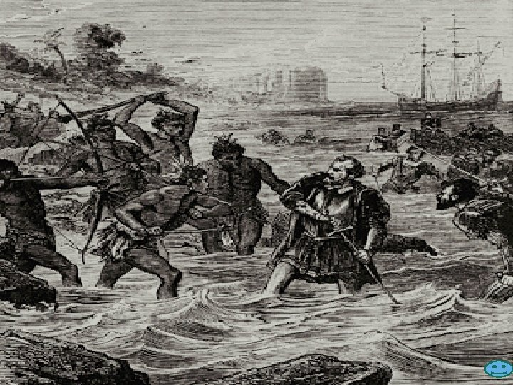
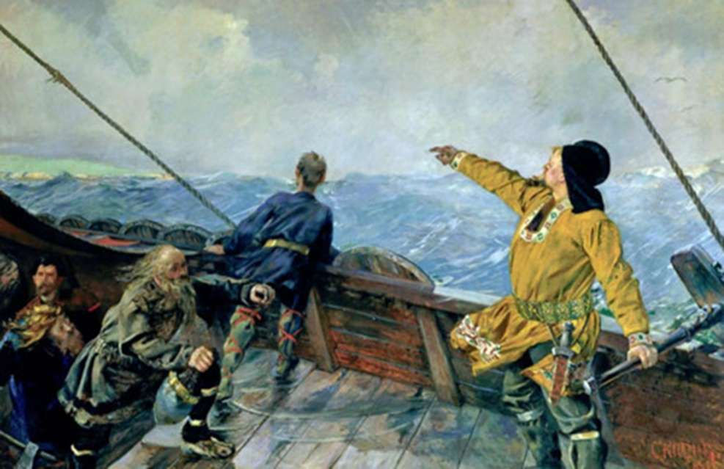

Slide 24

3. Hạm đội của Ma-gien-lăng đã đi theo hành trình nào?
a. Châu Âu – Đại Tây Dương – châu Mĩ- châu Âu.
b. Châu Âu – Đại Tây Dương –Thái Bình Dương- châu Á- châu Âu.
c. Châu Âu – Đại Tây Dương – châu Mĩ - Thái Bình Dương - châu Á - Ấn Độ Dương - châu Âu.

Slide 25
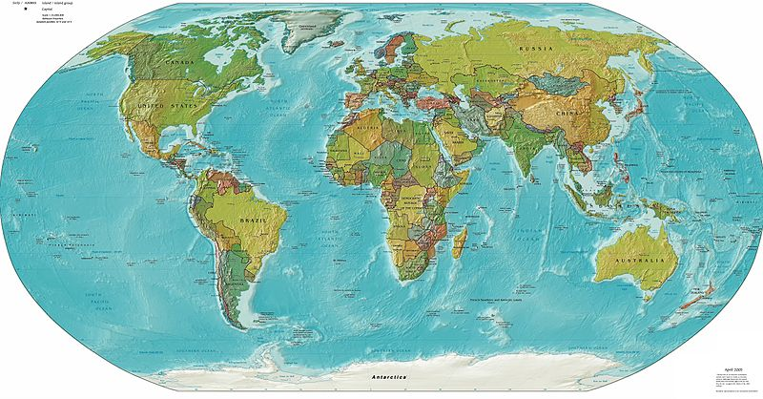
CUỘC HÀNH TRÌNH CỦA HẠM ĐỘI MA-GEN-LĂNG
BĂC
MỸ
CHÂU ÂU
ĐẠI
TÂY
DƯƠNG
CHÂU Á
THÁI
BÌNH
DƯƠNGss
THÁI
BÌNH
DƯƠNG
ẤN
ĐỘ
DƯƠNG
CHÂU
PHI
NAM
MỸ

Slide 26
Nội dung đoạn 3, 4, 5 nói lên điều gì?
Đoàn thám hiểm gặp rất nhiều khó khăn.

Slide 27
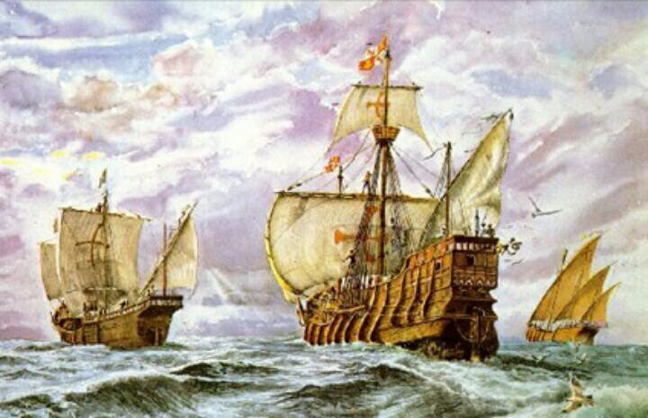
Đọc thầm đoạn 6 và TLCH:
4. Đoàn thám hiểm của Ma-gien-lăng đã đạt những kết quả gì?
Mất 4 chiếc thuyền lớn
Hoàn thành sứ mạng
Khẳng định trái đất hình cầu
Gần 200 người bỏ mạng dọc đường
Phát hiện Thái Bình Dương và vùng đất mới

Slide 28
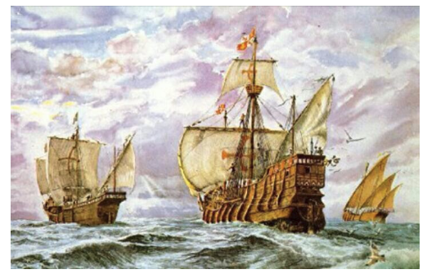

Slide 29
5. Câu chuyện giúp em hiểu những gì về các nhà thám hiểm?
Những nhà thám hiểm rất dũng cảm, dám vượt qua mọi khó khăn để đạt được mục đích đặt ra.
Những nhà thám hiểm là những người ham hiểu biết, ham khám phá những cái mới lạ, bí ẩn.

Slide 30
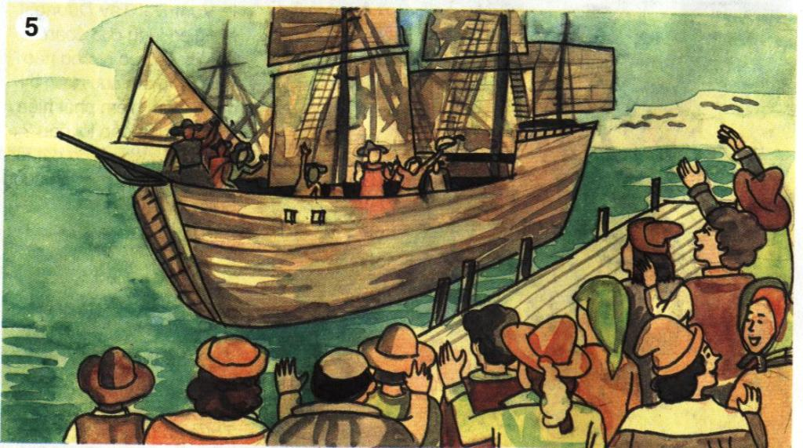
Notes:
Người dân chào đón chiếc thuyền duy nhất sống sót trở về.

Slide 31

Bài văn ca ngợi ai ? Ca ngợi về điều gì ?
Nội dung : Bài văn ca ngợi Ma-gien-lăng và đoàn thám hiểm đã dũng cảm vượt bao khó khăn, hi sinh, mất mát để hoàn thành sứ mạng lịch sử: Khẳng định trái đất hình cầu, phát hiện Thái Bình Dương và những vùng đất mới.
Giọng đọc rõ ràng, chậm rãi, ca ngợi lòng dũng cảm, nhấn giọng ở các từ nói về chuyến đi.
Nêu giọng đọc toàn bài?

Slide 32

LUYỆN ĐỌC DIỄN CẢM

Slide 33
Thái Bình Dương bát ngát, đi mãi chẳng thấy bờ.Thức ăn cạn, nước ngọt hết sạch.Thủy thủ phải uống nước tiểu, ninh nhừ giày và thắt lưng da để ăn. Mỗi ngày có vài ba người chết phải ném xác xuống biển. May sao, gặp một hòn đảo nhỏ, được tiếp tế thức ăn và nước ngọt, đoàn thám hiểm ổn định được tinh thần.

Slide 34
Thái Bình Dương bát ngát,/ đi mãi chẳng thấy bờ.// Thức ăn cạn,/ nước ngọt hết sạch.// Thủy thủ phải uống nước tiểu,/ ninh nhừ giày và thắt lưng da để ăn.// Mỗi ngày có vài ba người chết phải ném xác xuống biển.// May sao,/ gặp một hòn đảo nhỏ,/ được tiếp tế thức ăn và nước ngọt,/ đoàn thám hiểm ổn định được tinh thần.//

Slide 35
Thái Bình Dương bát ngát,/ đi mãi chẳng thấy bờ.// Thức ăn cạn,/ nước ngọt hết sạch.// Thủy thủ phải uống nước tiểu,/ ninh nhừ giày và thắt lưng da để ăn.// Mỗi ngày có vài ba người chết phải ném xác xuống biển.// May sao,/ gặp một hòn đảo nhỏ,/ được tiếp tế thức ăn và nước ngọt,/ đoàn thám hiểm ổn định được tinh thần.//

Slide 36
VẬN DỤNG

Slide 37
+ Các em có muốn tìm hiểu khám phá thế giới không? Muốn làm được điều đó là HS các em cần phải rèn luyện đức tính gì?
- Ham học hỏi, hiểu biết, dũng cảm, biết vượt khó khăn...
+ Em đã làm được những việc gì thể hiện mình luôn tìm hiểu khám phá những điều mình chưa biết?
- VD: ở nhà em đã đọc cuốn sách 10 vạn câu hỏi vì sao để tìm hiểu về những điều em chưa biết về cuộc sống xung quanh mình, xem tivi, báo…
+ Kết luận: Biển là đường giao thông quan trọng. Ma – gien – lăng đã tìm ra châu Mĩ bằng đường biển. Ngày nay, người ta sử dụng đường biển để vận chuyển người và hàng hóa vì các phương tiện giao thông đường biển có thể chở được khối lượng lớn và ít tốn kém nhiên liệu hơn các phương tiện giao thông khác.

Slide 38
Biển là đường giao thông quan trọng. Ma - gien - lăng đã tìm ra châu Mĩ bằng đường biển. Ngày nay, người ta sử dụng đường biển để vận chuyển người và hàng hóa vì các phương tiện giao thông đường biển có thể chở được khối lượng lớn và ít tốn kém nhiên liệu hơn các phương tiện giao thông khác.

Slide 39
Việt Nam là quốc gia ven biển nằm bên bờ Tây của Biển Đông, có địa chính trị và địa kinh tế rất quan trọng không phải bất kỳ quốc gia nào cũng có. Với bờ biển Việt Nam dài trên 3.260km trải dài từ Bắc xuống Nam, từ Móng Cái ở phía Bắc đến Hà Tiên ở phía Tây Nam (chưa kể bờ biển của các hải đảo, đứng thứ 27 trong số 157 quốc gia ven biển, các quốc đảo và các lãnh thổ trên thế giới. Cùng với trên 3.000 hòn đảo lớn nhỏ, bao gồm 2 quần đảo Hoàng Sa và Trường Sa, Việt Nam được đánh giá là một trong những quốc gia có tiềm năng và lợi thế lớn về tài nguyên biển và hải đảo.
Vùng biển Việt Nam thuộc Biển Đông – một trong những con đường giao thương hàng hải quốc tế nhộn nhịp nhất trên thế giới, nối liền Ấn Độ Dương và Thái Bình Dương. Bờ biển mở ra cả 3 hướng Đông, Nam và Tây Nam nên rất thuận lợi cho việc giao lưu thương mại quốc tế và hội nhập kinh tế biển.

Slide 40
Theo báo cáo của Tổng cục Biển và Hải đảo Việt Nam, bờ biển nước ta có 10 điểm có thể xây dựng cảng biển nước sâu và nhiều điểm cảng trung bình với tổng sản lượng hàng hóa vận chuyển đạt 50 triệu tấn/năm. Đến nay, Việt Nam đã ký hiệp định hàng hải thương mại với 26 quốc gia. Việt Nam đã phát triển được 30 cảng biển với 166 bến cảng, 350 cầu cảng với tổng chiều dài khoảng 45.000m; xây dựng 18 khu kinh tế ven biển… Mặt khác, vùng biển rộng lớn với nhiều đảo cũng là không gian trọng yếu để bảo đảm an ninh-quốc phòng.
Từ bao đời nay biển đảo không những cung cấp nguồn thức ăn cho cư dân trong nước, mà còn là điều kiện đặc biệt cần thiết để Việt Nam phát triển những ngành kinh tế mũi nhọn như thuỷ sản, dầu khí, giao thông hàng hải, đóng tầu, du lịch… Hiện tại, kinh tế biển và vùng ven biển có vai trò vô cùng quan trọng, đóng góp khoảng 50% GDP cả nước.
=> Ta cần bảo vệ biển bằng hành động của mình…

Slide 41


Chúc các con chăm ngoan, học giỏi.

